Slide 1
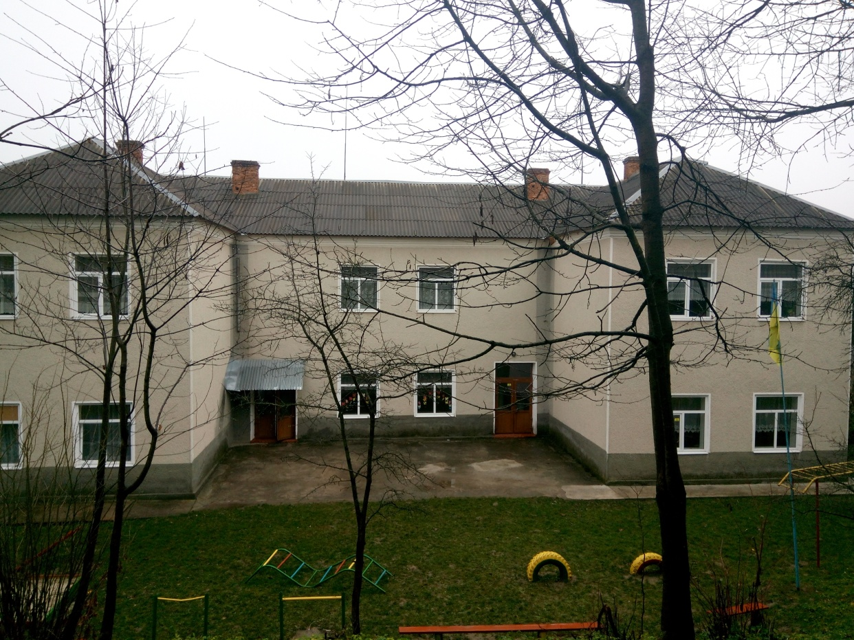
Нижньолипицький навчально – виховний комплекс І – ІІ ступенів

Slide 2
Завдання школи – навчити жити, Наша школа – наше життя, Ми повинні виховати людину , здатну до самовизначення

Slide 3
Історична довідка
1989 р. – перша згадка про парафіяльну двокласну школу
1905 - 1910 рр. – будівництво школи силами сільської громади
1910 – 1932 рр. - чотирикласна школа
1932 – 1935 рр. - п'ятикласна школа
1944 р. - семирічне навчання
1960 р. – розпочато будівництво нового двоповерхового корпусу.
1967 р. – відкрито новий корпус школи
2017 р. – відкриття навчально – виховного комплексу

Slide 4
На даний час у НВК працює 14 педагогів
З них:
10 вчителів - спеціалісти вищої категорії;
2 вчителі – спеціалісти першої категорії;
1 вчитель – спеціаліст другої категорії;
1 вчителів - спеціалісти;
3 вчителів – звання “Старший вчитель”

Slide 5
Кількісний склад учнівського колективу
5 – 9 класи - 29 учнів
1 – 4 класи - 16 учнів
Дошкільна група “Дзвіночок “
- 15 дітей
Загальна кількість - 60 учнів

Slide 6
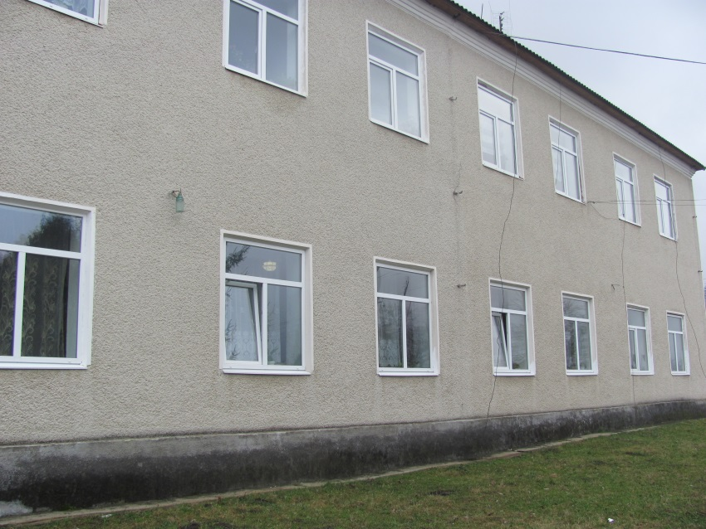
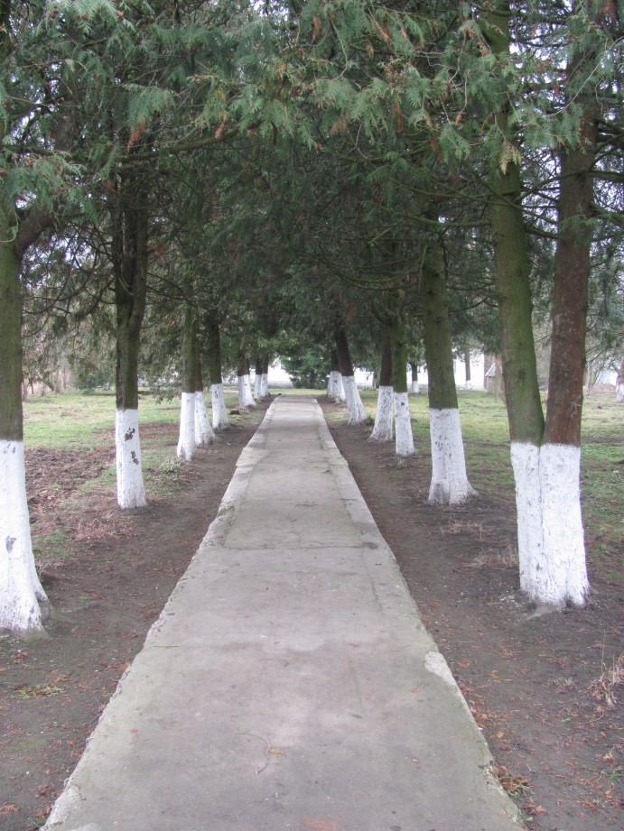
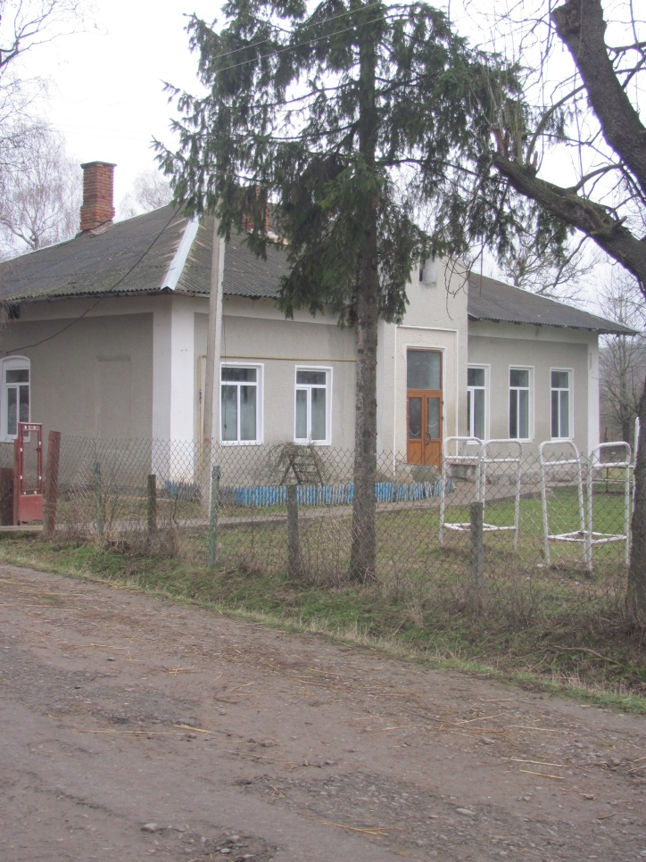
Стежками нашої школи

Slide 7
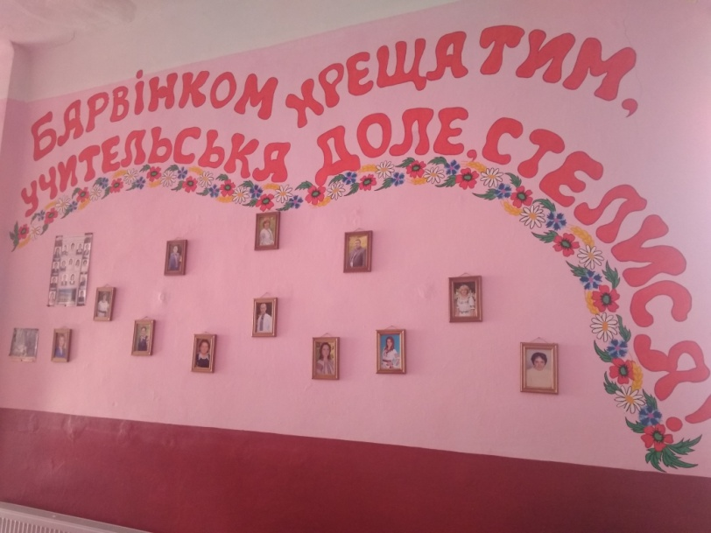
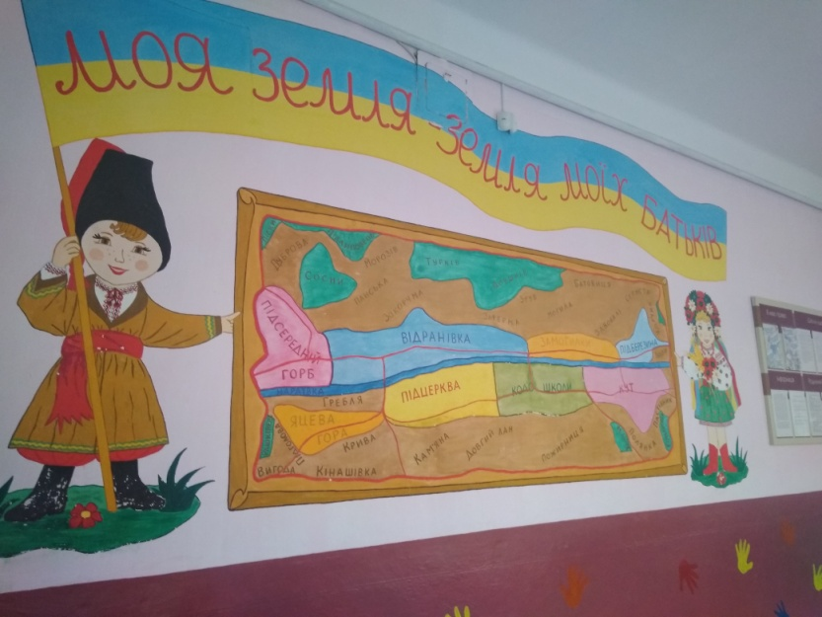
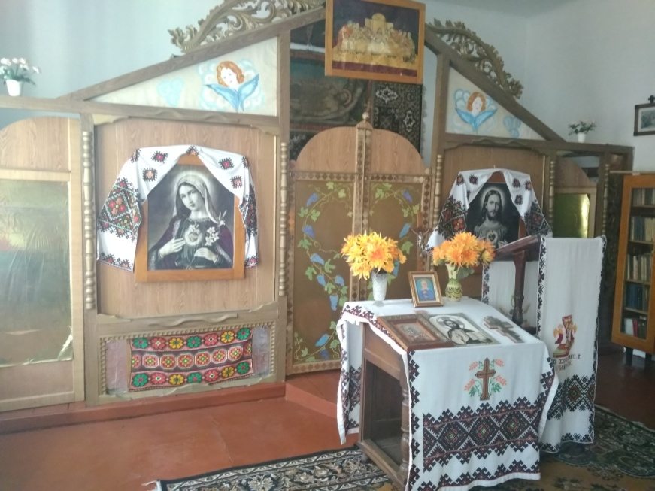
Шкільними коридорами

Slide 8
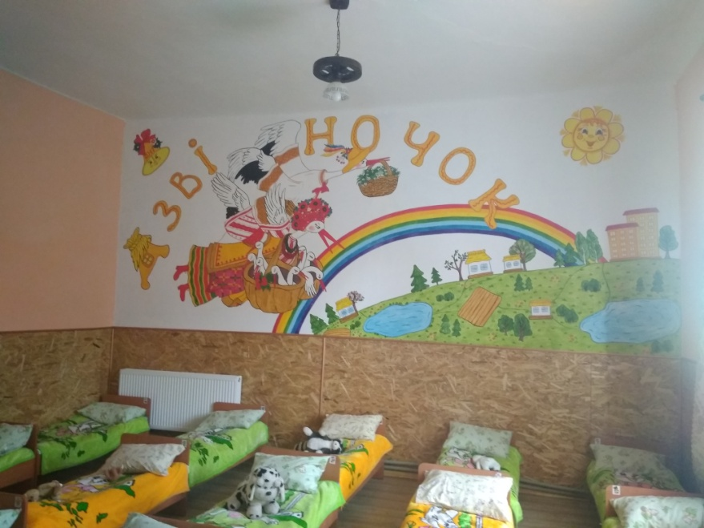
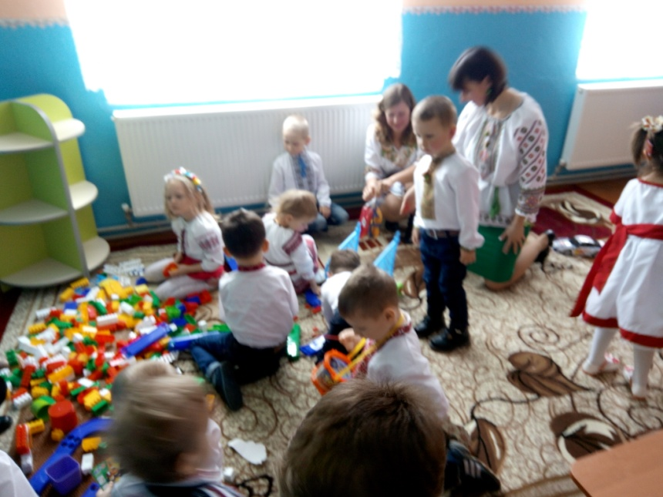
Тут проводять час наші дошкільнята

Slide 9
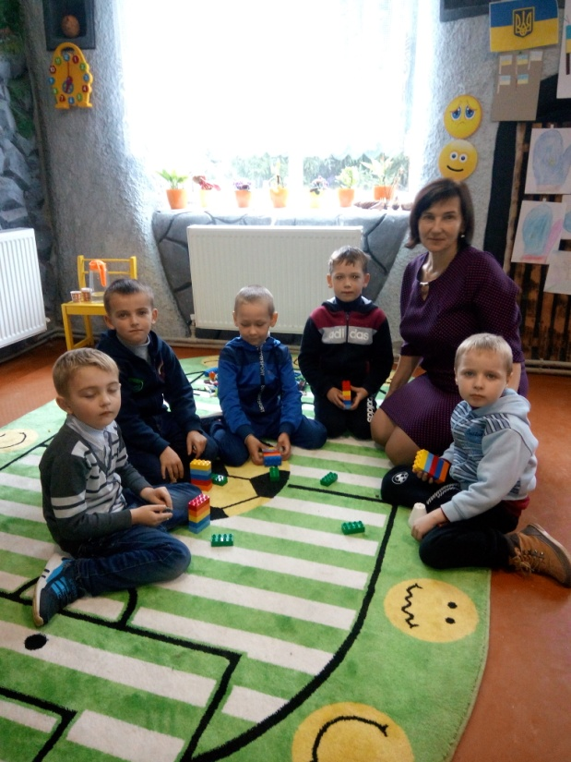
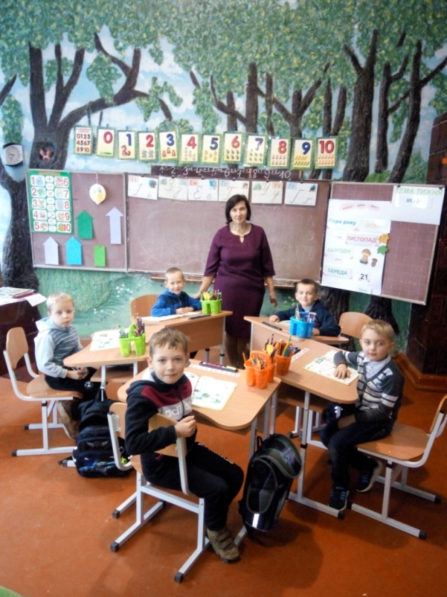
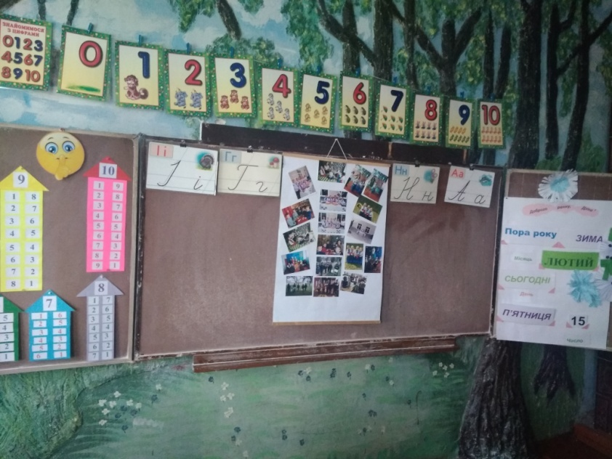
Навчальний простір учнів 1 класу нової української школи

Slide 10
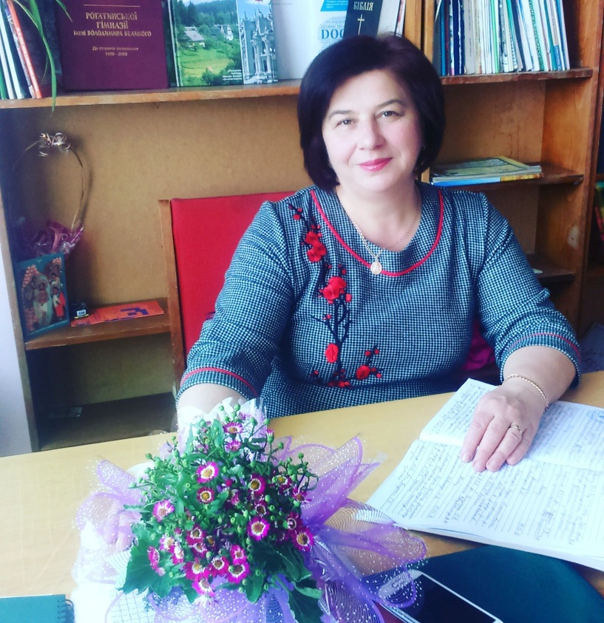
Адміністрація
Директор НВК –
Галушка Галина Володимирівна ,
спеціаліст вищої категорії,
«Старший вчитель»
Стаж роботи – 28 років.
Працює над проблемою :
«Лідерські якості керівника»

Slide 11
Практичний психолог
Андрусишин Олеся Богданівна
Спеціаліст
Стаж роботи – 2 роки
Працює над проблемою
«Формування життєвої особистості учнів як абсолютної цінності»

Slide 12
Науково – методична проблема, над якою працює школа
Формування особистості учня, розвиток його задатків, здібностей, обдарувань та наукового світогляду

Slide 13
Педагогічна рада
Психолого – педагогічний семінар
МО класних керівників
Система методичної роботи
МО початкових класів
МО суспільно – гуманітарного циклу
МО природничо – математичного циклу

Slide 14
Завдання та напрями методичної роботи
підвищувати фаховий рівень педагогів, зосередити увагу на організації методичної роботи з молодими педагогами;
забезпечувати ефективність діяльності шкільних методичних формувань;
впроваджувати досягнення психолого – педагогічної науки, педагогічного досвіду, інноваційних технологій навчання;
розвивати професійну компетентність педагогів шляхом використання інноваційних технологій;
створювати умови для саморозвитку та самоосвіти педагога

Slide 15
Шляхи реалізації науково – методичної проблеми
1
Використання інноваційних технологій на уроках
2
Нестандартні уроки
3
Використання ІКТ у навчальному – виховному процесі
4
5
Виховна робота
Робота з батьками

Slide 16
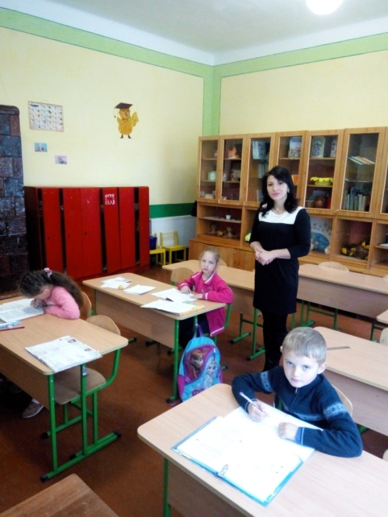
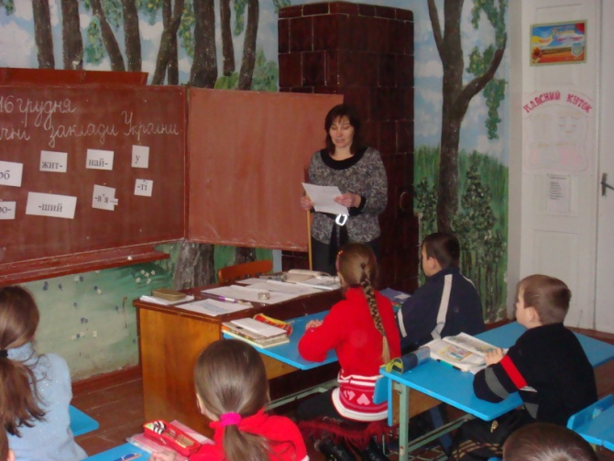
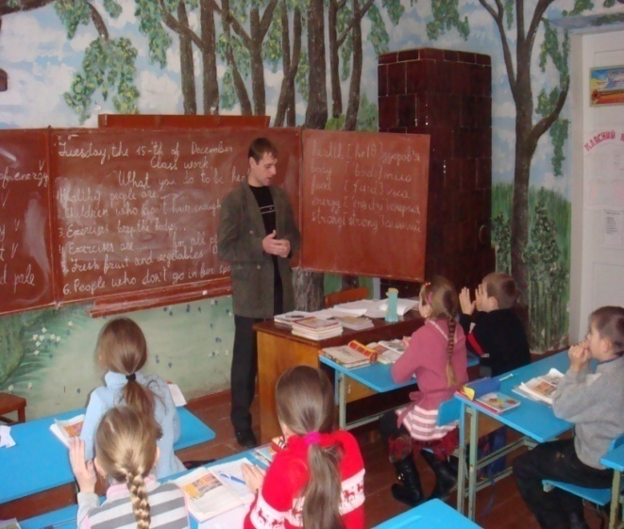
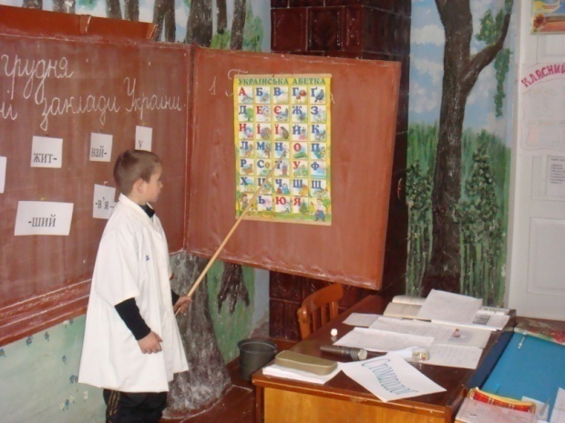
Використання інноваційних технологій на уроках
Уроки – проекти;
Уроки – дослідження ;
Уроки – семінари;
Уроки - презентації

Slide 17
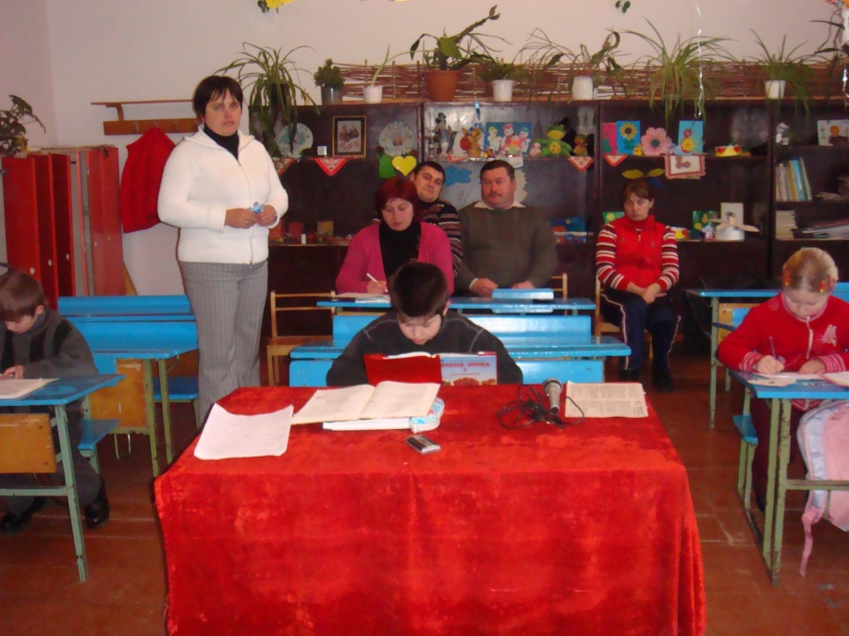
Нестандартні уроки
Уроки – подорожі;
Інтегровані уроки;
Уроки захисту творчих робіт;
Уроки – практикуми

Slide 18
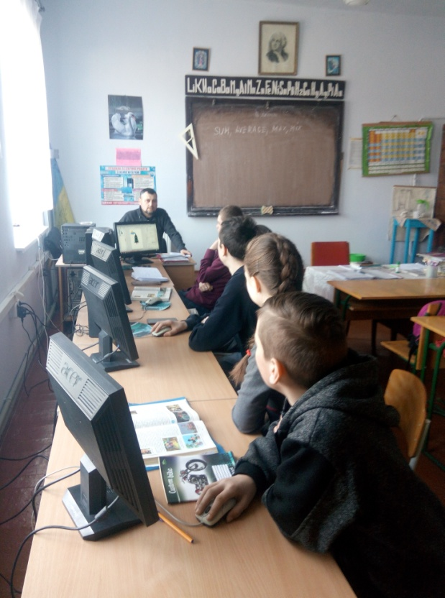
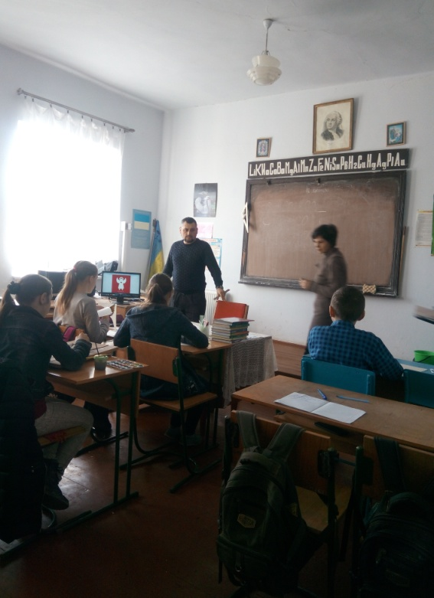
Використання ІКТ у навчально – виховному процесі
Уроки з комп'ютерною підтримкою;
Уроки - презентації

Slide 19
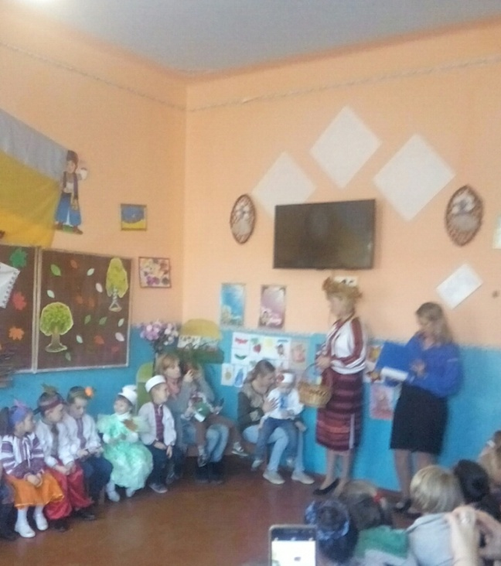
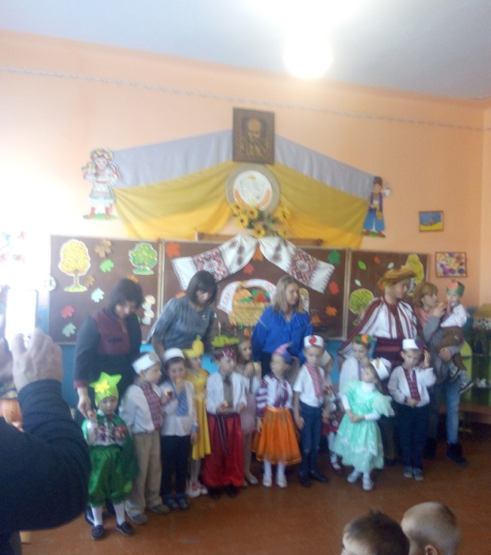
Виховна робота
Свято Осені для найменших

Slide 20
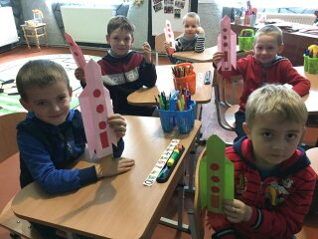
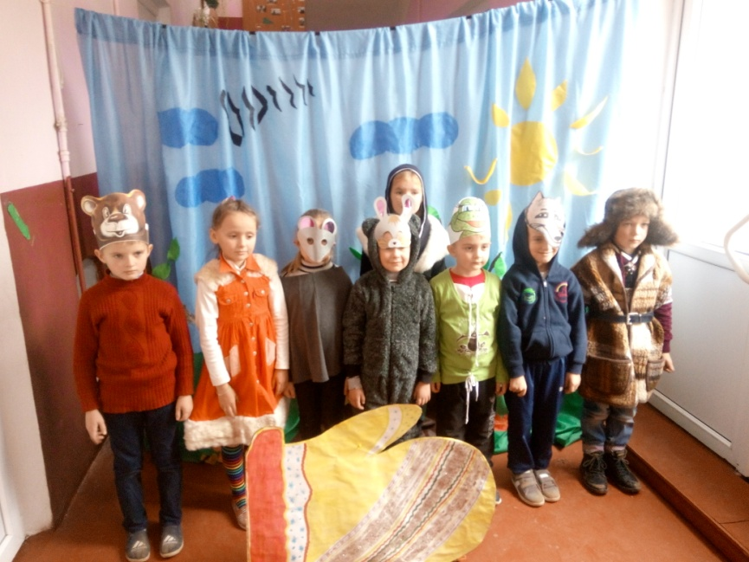
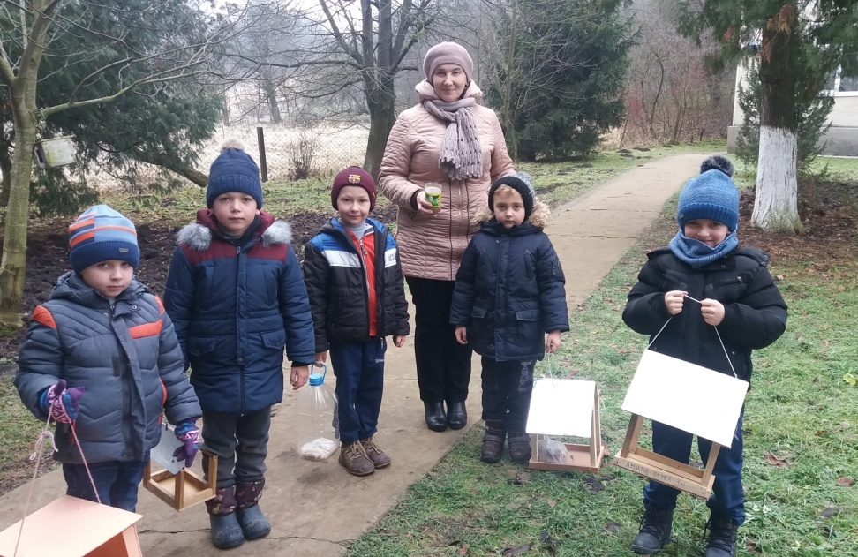
Виховна робота
Світ навколо
( 1 клас)

Slide 21
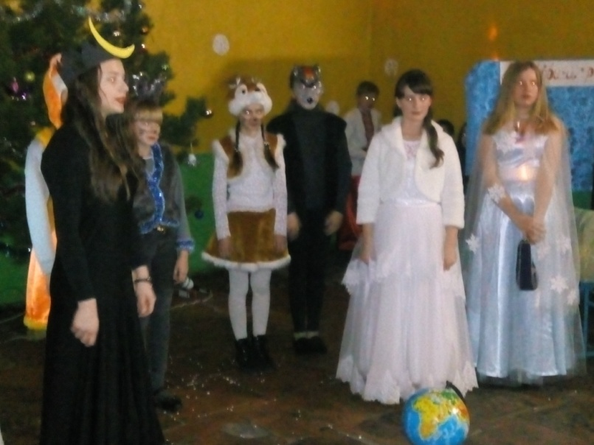
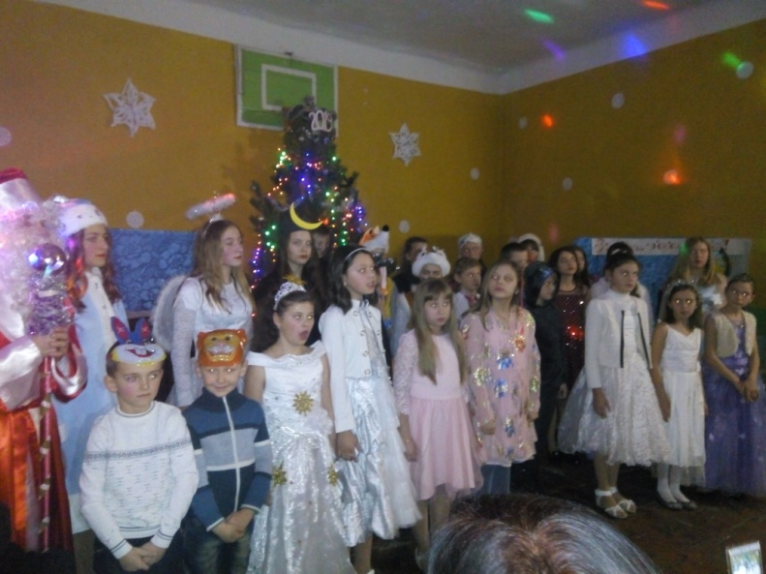
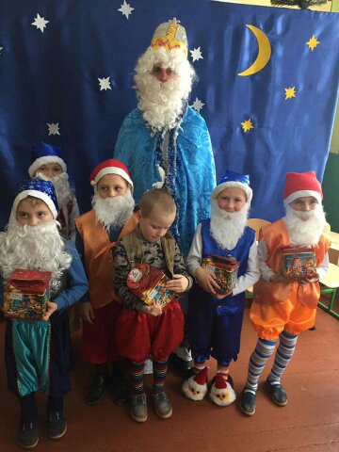
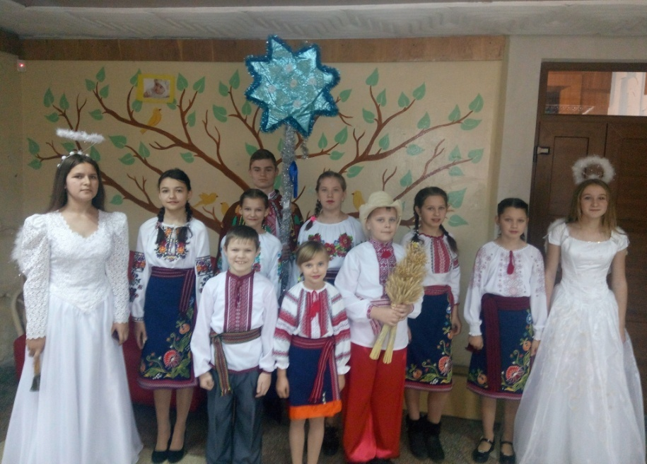
Виховна робота
Свято Миколая
Новорічне свято

Slide 22
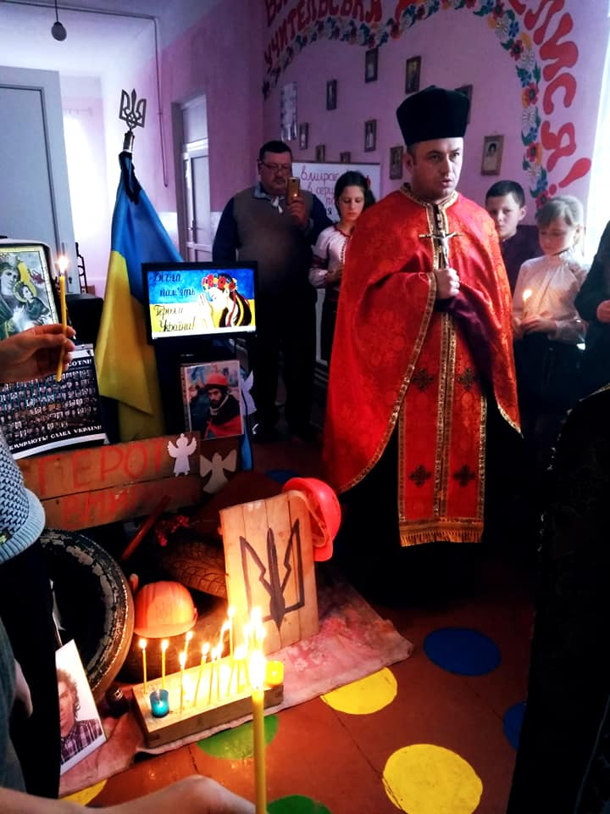
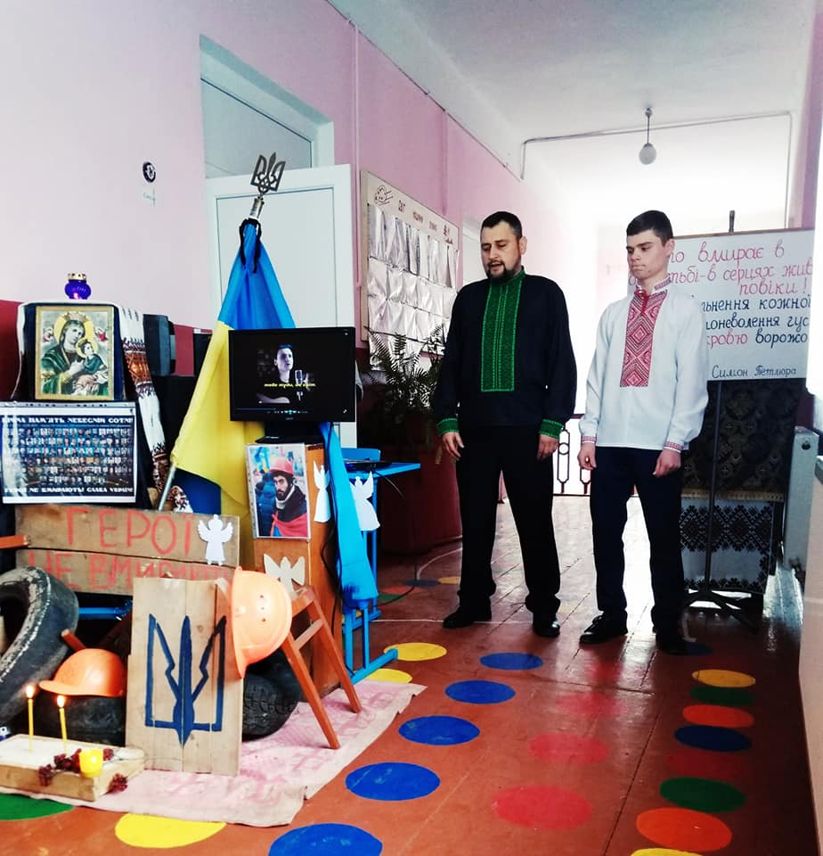
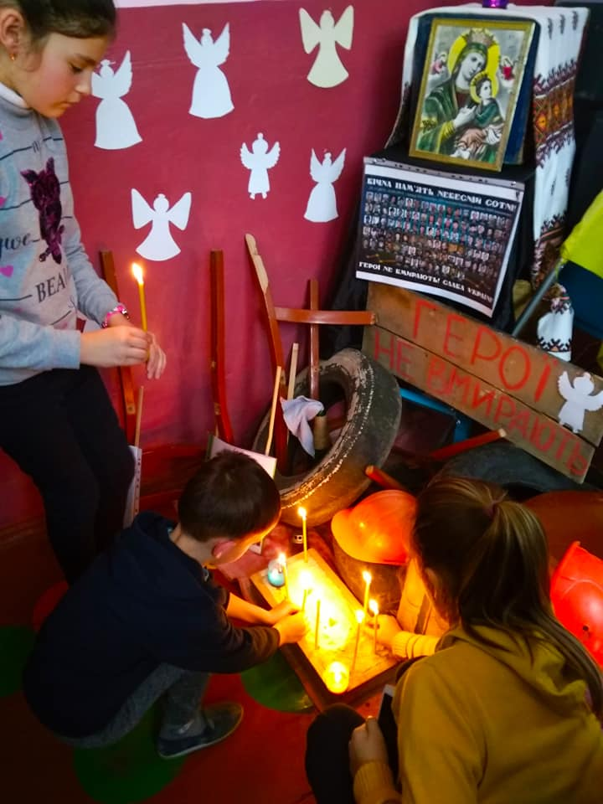
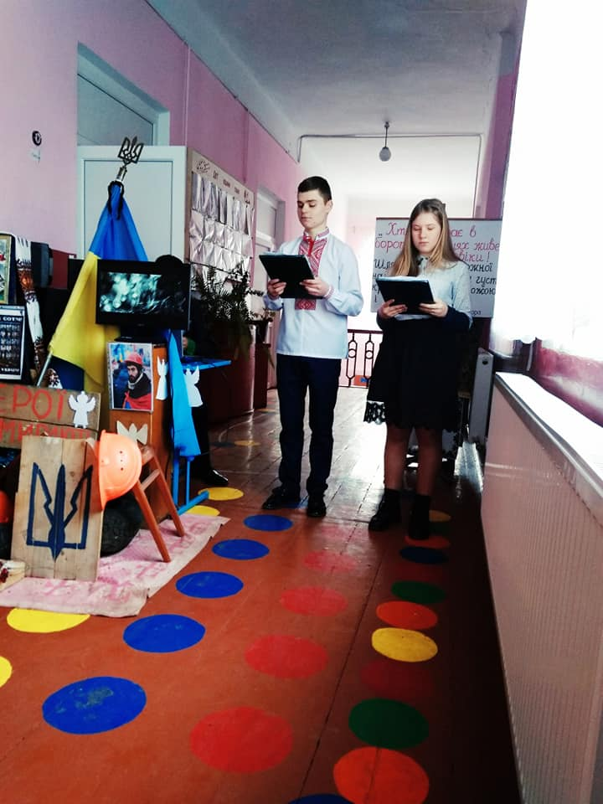
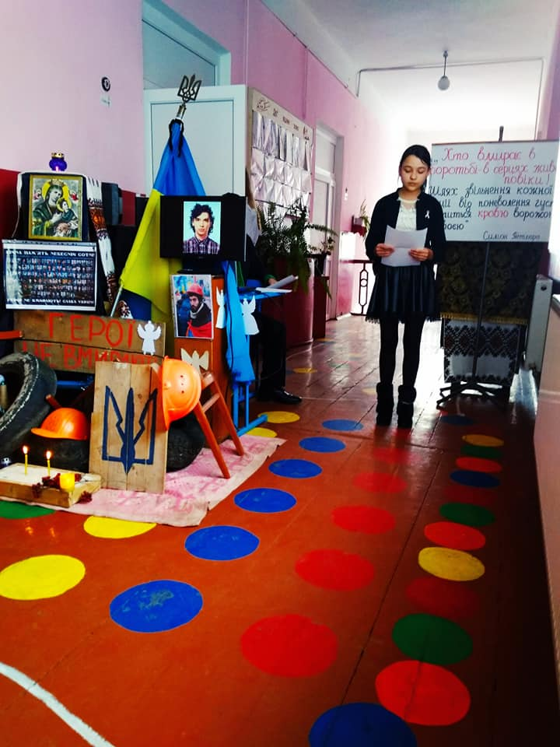
Виховна робота
«Герої не вмирають…»
Відзначення Дня Героїв Небесної Сотні

Slide 23
Виховувати і навчати, піклуючись не тільки про розум, а й про почуття. Такою є людина майбутнього

